Slide 1

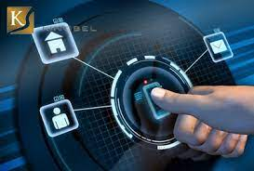
CHỦ ĐỀ : ĐIỀU KHIỂN TRUY CẬP
TRƯỜNG ĐẠI HỌC TÀI NGUYÊN VÀ MÔI TRƯỜNG THÀNH PHỐ HỒ CHÍ MINH
GVHD : HUỲNH TRỌNG HUYNH
SVTH : LẠI THỊ PHƯƠNG NHUNG
NGUYỄN NAM THIÊN
LÊ HỮU NGHĨA

Slide 2
NỘI DUNG CHÍNH
KHÁI NIỆM ĐIỀU KHIỂN TRUY CẬP
CÁC MÔ HÌNH ĐIỀU KHIỂN TRUY CẬP TIÊU CHUẨN
CÁC KIỂU XÁC THỰC QUA TỪNG THẬP NIÊN
CÁC CÔNG NGHỆ XÁC THỰC VÀ NHẬN DẠNG NGƯỜI DÙNG

Slide 3
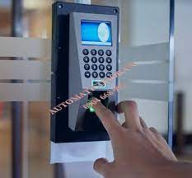
1 KHÁI NIỆM ĐIỀU KHIỂN TRUY CẬP
Điều khiển truy cập là quá trình mà trong đó người dùng được nhận dạng và trao quyền truy cập đến các thông tin, các hệ thống và tài nguyên .
Điều khiển truy cập là quy trình bảo vệ một nguồn tài nguyên thông tin để đảm bảo nguồn tài nguyên thông tin này chỉ được sử dụng bởi các đối tượng đã được cấp phép . Ngăn việc truy cập trái phép .

Slide 4
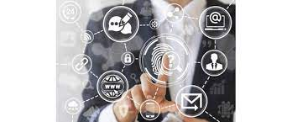

1.1 MỤC ĐÍCH CHÍNH CỦA ĐIỀU KHIỂN TRUY CẬP
Để đảm bảo tính bí mật, toàn vẹn và sẵn dùng của thông tin, hệ thống các tài nguyên:
Tính bí mật (confidentiallity): đảm bảo chỉ những người có thẩm quyền mới có khả năng truy cập vào hệ thống và dữ liệu
Tính toàn vẹn (integrity): đảm bảo dữ liệu không bị sửa đổi bởi các bên không có đủ thẩm quyền
Tính sẵn dùng: đảm bảo tính sẵn sàng (nhanh/kịp thời) của dịch vụ cung cấp cho người dùng thực sự .

Slide 5
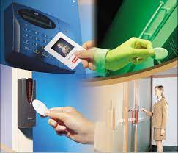
1.2 MỘT SỐ THUẬT NGỮ CƠ BẢN
Cấp phép (authorization) : nhằm bảo đảm kiểm soát truy nhập tới hệ thống, ứng dụng và dữ liệu .
Nhận diện: xem xét các ủy quyền
Ủy quyền: cấp quyền cho phép
Xác thực: kiểm tra, xác mình các quyền được ủy
Đối tượng: tài nguyên cụ thể
Chủ thể: người dùng hoặc quá trình hoạt động đại diện cho một người dùng
Thao tác: hành động do chủ thể gây ra đối với một đối tượng

Slide 6
1.3 CÁC BƯỚC ĐIỀU KHIỂN TRUY CẬP
Hành Động | Mô Tả | Ví Dụ Tình Huống | Quá Trình Trên Máy Tính
Nhận Diện | Xem xét các ủy quyền | Sinh viên xuất trình thẻ sinh viên | Người dùng nhập tên đăng nhập
Xác Thực | Xác minh các ủy quyền có thực sự chính xác hay không | Đọc thông tin trên thẻ để xác định những thông tin đó có thực hay không | Người dùng cung cấp mật khẩu
Ủy Quyền | Cấp quyền cho phép | Mở cửa cho phép sinh viên đi vào | Người dùng đăng nhập hợp lệ
Truy Cập | Quyền được phép truy cập tới các tài nguyên xác định | Sinh viên chỉ có thể xem được điểm của mình | Người dùng được phép truy cập tới các dữ liệu cụ thể

Slide 7
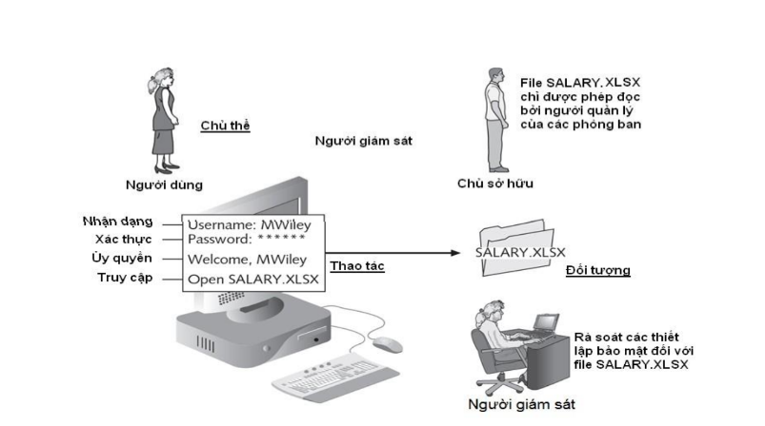
1.4 CÁC VAI TRÒ TRONG ĐIỀU KHIỂN TRUY CẬP

Slide 8
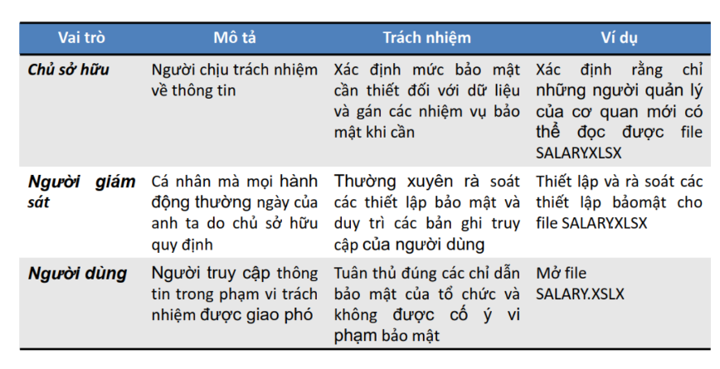

Slide 9
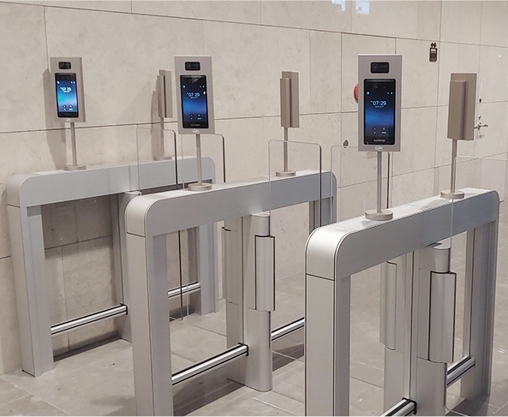
2 CÁC MÔ HÌNH ĐIỀU KHIỂN TRUY CẬP TIÊU CHUẨN
Điều Khiển Truy Cập Tùy Chọn (Discretionary Access Control (DAC))
Mô hình ít hạn chế nhất
Mọi đối tượng đều có một chủ sở hữu
Chủ sở hữu có toàn quyền điều khiển đối với đối tượng của họ
Điều Khiển Truy Cập Bắt Buộc (Mandatory Access Contronl (MAC))
Là mô hình điều khiển truy cập nghiêm ngặt nhất
Thường bắt gặp trong các thiết lập của quân đội

Slide 10
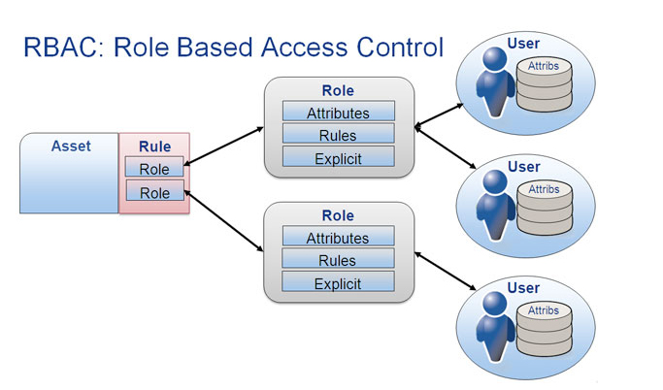
Điều Khiển Truy Cập Dựa Trên Vai Trò (Role-Based Access Control(RBAC)
Còn được gọi là điều khiển truy cập không tùy ý
Quyền truy cập dựa trên chức năng công việc
Điều Khiển Truy Cập Dựa Trên Luật
Tự động gán vai trò cho các chủ thể dựa trên một tập quy tắc do người giám sát xác định
Mỗi đối tượng tài nguyên chứa các thuộc tính truy cập dựa trên quy tắc

Slide 11
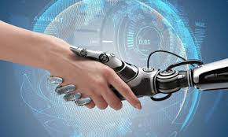
3 CÁC KIỂU XÁC THỰC QUA TỪNG THẬP NIÊN
Năm 1961: Mật khẩu
Cuối thập niên 1960 : Mã hóa mật khẩu
Thập niên 1980 : Mật khẩu động
Cuối thập niên 1990 : Cơ sở hạ tầng khóa công khai
Thập niên 2000 : xác thực đa yếu tố và đăng nhập một lần
Thập niên 2010 : sinh trắc học
Thập niên 2020 : xác thực không mật khẩu

Slide 12
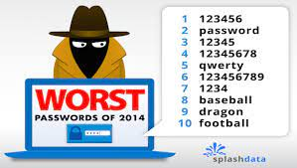
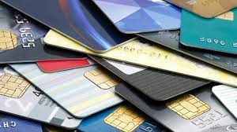
4 CÁC CÔNG NGHỆ XÁC THỰC VÀ NHẬN DẠNG NGƯỜI DÙNG
Mật khẩu: Mật khẩu là công nghệ xác thực cổ điển nhất, dùng để xác nhận danh tính người dùng bằng việc yêu cầu họ nhập một thông tin bí mật. Tuy nhiên, điểm yếu của phương pháp này là nó có thể bị tấn công bởi các kẻ tấn công chuyên nghiệp dùng các kỹ thuật hacking hoặc xâm nhập mạng.
Thẻ thông minh: Thẻ thông minh cung cấp khả năng xác thực và nhận dạng hình ảnh của người dùng bằng cách sử dụng một thẻ chứa các thông tin của họ. Thẻ thông minh có thể được cài đặt để yêu cầu xác thực bằng việc đặt thẻ vào bộ đọc thẻ thông minh.

Slide 13
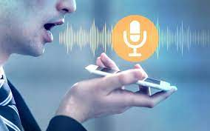
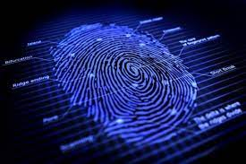
Giọng nói: Công nghệ nhận dạng giọng nói sử dụng các thuật toán để phân tích các đặc điểm âm thanh của giọng nói của người dùng và xác định danh tính của họ. Công nghệ này thường sử dụng trong các trường hợp cần độ chính xác cao, như trong lĩnh vực ngân hàng hoặc trong các tổ chức chính phủ.
Nhận dạng vân tay: Công nghệ nhận dạng vân tay sử dụng dấu vân tay của người dùng để xác định danh tính của họ. Nhận dạng vân tay hiện đang được sử dụng rộng rãi trong các thiết bị di động cũng như trong các hệ thống bảo mật nội bộ.

Slide 14
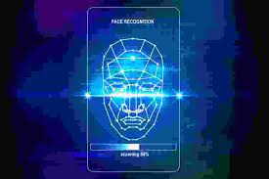
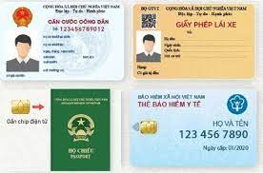
Nhận dạng khuôn mặt: Công nghệ nhận dạng khuôn mặt được sử dụng để xác định danh tính của người dùng bằng cách phân tích các đặc điểm của khuôn mặt của họ. Công nghệ này được sử dụng trong các hệ thống IoT, công tác an ninh và trong các trường hợp cần độ chính xác cao.
Giấy tờ tùy thân: Giấy tờ tùy thân là công nghệ sử dụng các chứng nhận và giấy tờ tùy thân để xác nhận danh tính người dùng. Công nghệ này được sử dụng rộng rãi trong các trường hợp đòi hỏi xác thực chính xác và an toàn, như trong thị trường tài chính, du lịch và bảo mật.

Slide 15
VÍ DỤ VỀ ĐIỀU KHIỂN TRUY CẬP
một công ty có một hệ thống điều khiển truy cập cho phép nhân viên truy cập vào tòa nhà bằng cách sử dụng thẻ truy cập. Các thẻ được lập trình để chỉ cho phép truy cập vào các khu vực cụ thể của tòa nhà và vào thời gian nhất định. Khi một nhân viên cần truy cập vào tòa nhà, họ đưa thẻ truy cập của mình lên thiết bị đọc thẻ. Hệ thống sau đó kiểm tra thông tin trên thẻ và xác định xem nhân viên có được phép truy cập vào khu vực yêu cầu hay không. Nếu nhân viên được phép truy cập, hệ thống sẽ mở cửa và ghi lại thời gian và người truy cập. Hệ thống điều khiển truy cập này giúp bảo vệ tòa nhà và tài sản của công ty khỏi các nguy cơ như trộm cắp và phá hoại.

Slide 16
CẢM ƠN CÁC BẠN VÀ THẦY ĐÃ LẮNG NGHE

